Slide 1

Ingeniería de Software
DevOps + Introducción a Docker (Nivel Profesional)
Ingeniero Luiferney Ortiz

Slide 2
Objetivo general
Comprender cómo DevOps y Docker resuelven problemas reales de despliegue, consistencia y operación en sistemas modernos.

Slide 3
Realidad del desarrollo
“Funciona en mi máquina… pero no en producción”
Esto ocurre por:
Diferencias de sistema operativo
Versiones de runtime (Java, Node)
Variables de entorno
Dependencias no documentadas
Resultado:
Fallos en despliegue
Retrasos
Incertidumbre

Slide 4
Problema estructural
El problema NO es el código…
Es el entorno de ejecución
Código correcto entorno incorrecto → falla
Código correcto entorno controlado → funciona

Slide 5
Qué buscan las empresas
Reproducibilidad
Automatización
Despliegues confiables
Escalabilidad
Aquí nace DevOps

Slide 6
¿Qué es DevOps realmente?
No es una herramienta…
Es una forma de trabajar:
Integración continua
Entrega continua
Automatización
Cultura colaborativa

Slide 7
Dev vs Ops (ANTES)
Dev:
Escribe código
No se preocupa por producción
Ops:
Mantiene servidores
Recibe errores
Resultado: conflicto

Slide 8
DevOps (AHORA)
Dev + Ops trabajan juntos
El código se piensa para producción
Automatización desde el inicio
“You build it, you run it”

Slide 9
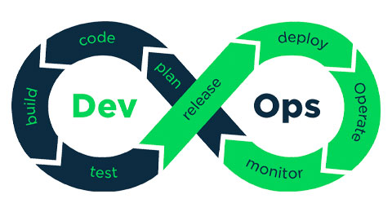
Ciclo DevOps
Code
Build
Test
Deploy
Monitor
🔁 Ciclo continuo

Slide 10
Problema clave que resuelve Docker
Portabilidad
“Que el software corra igual en cualquier lugar”

Slide 11
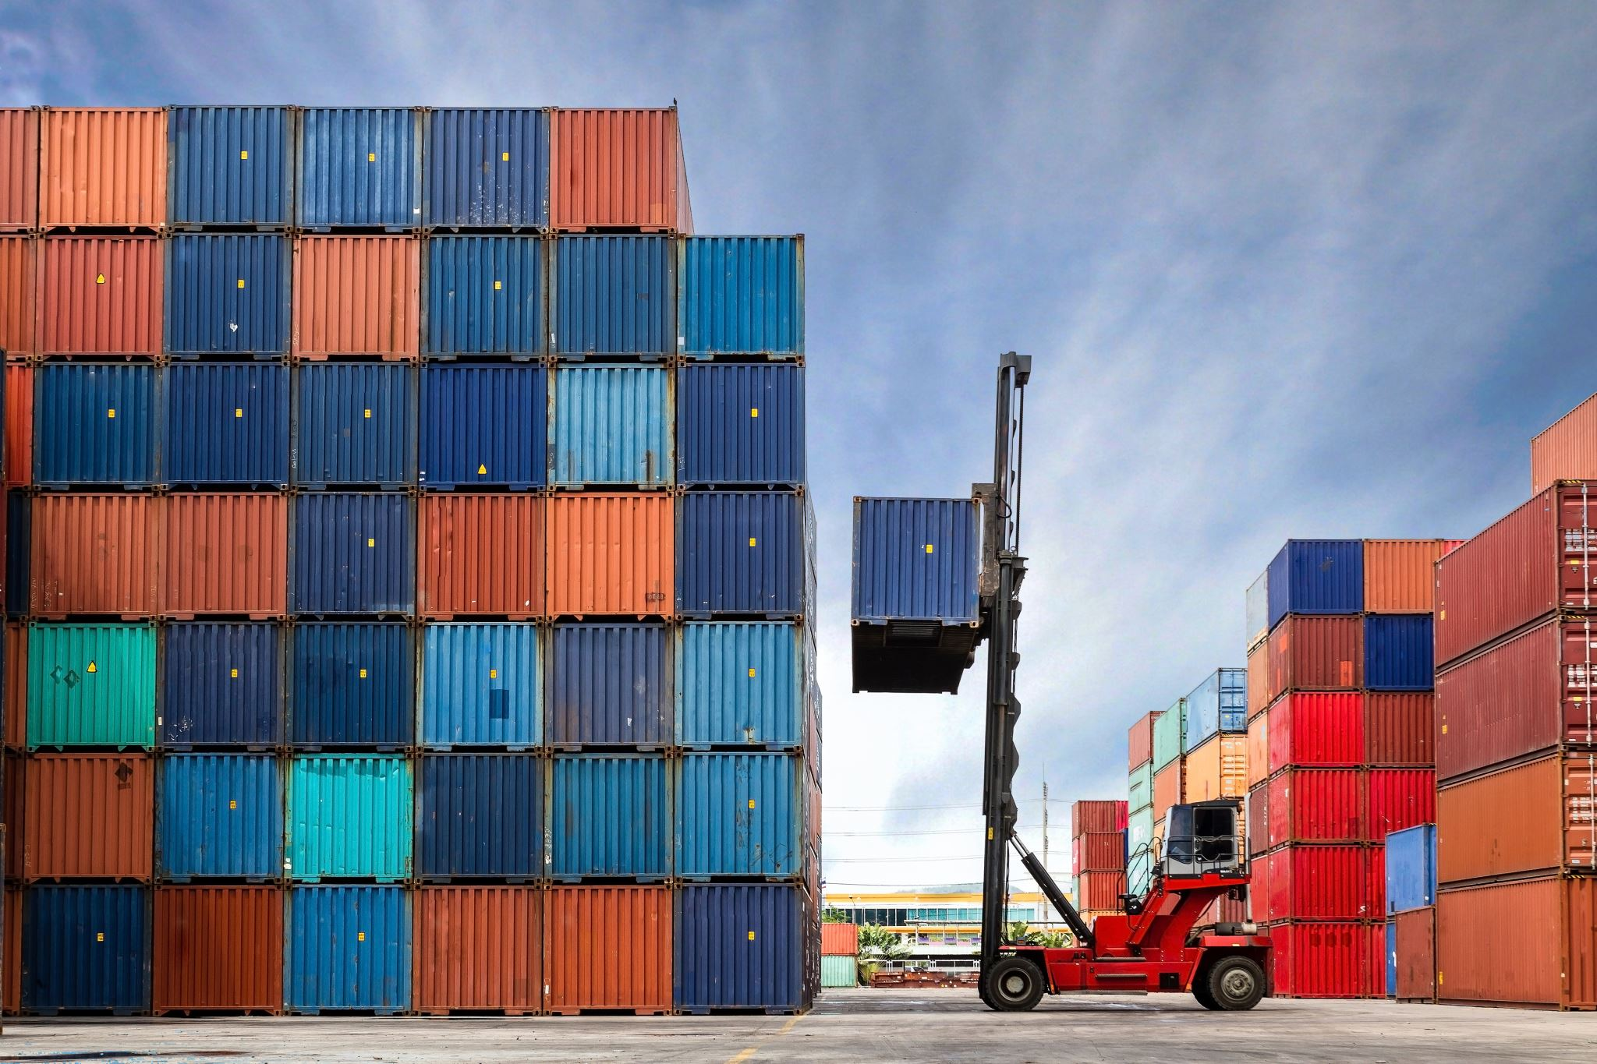
¿Qué es Docker?
Plataforma que permite:
Empaquetar aplicación + dependencias + entorno
En un contenedor ejecutable

Slide 12
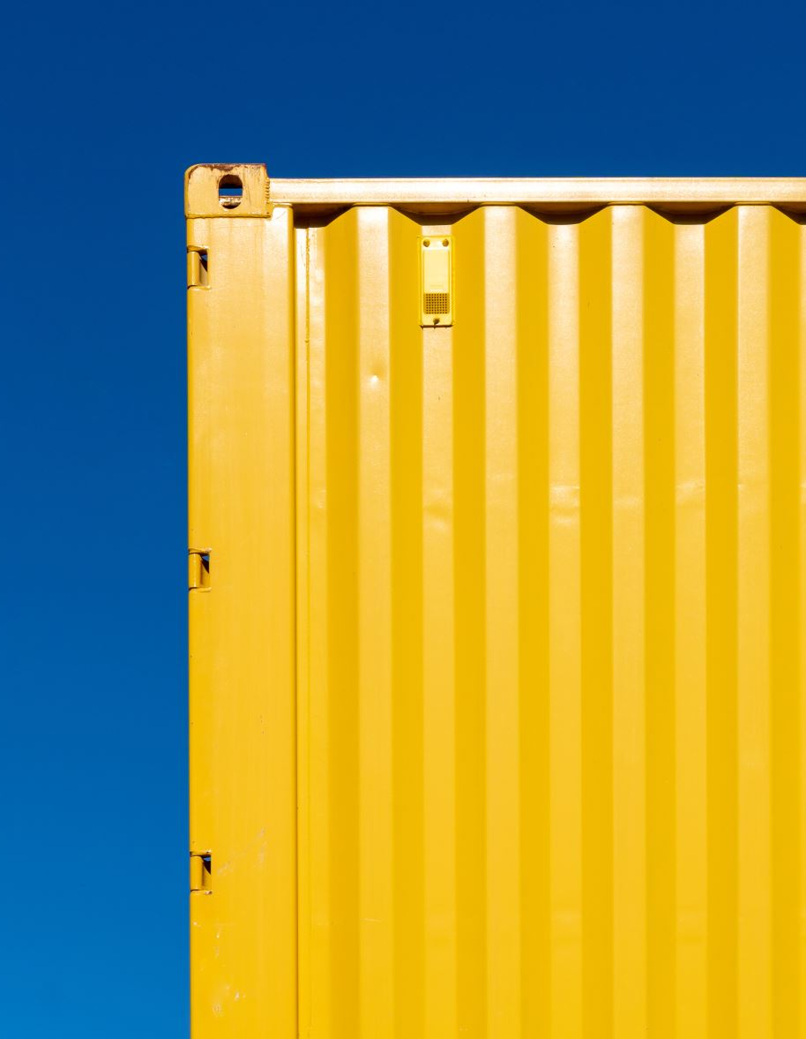
Contenedor
Un contenedor es:
Un proceso aislado
Con su propio entorno
Reproducible
No es una máquina virtual

Slide 13
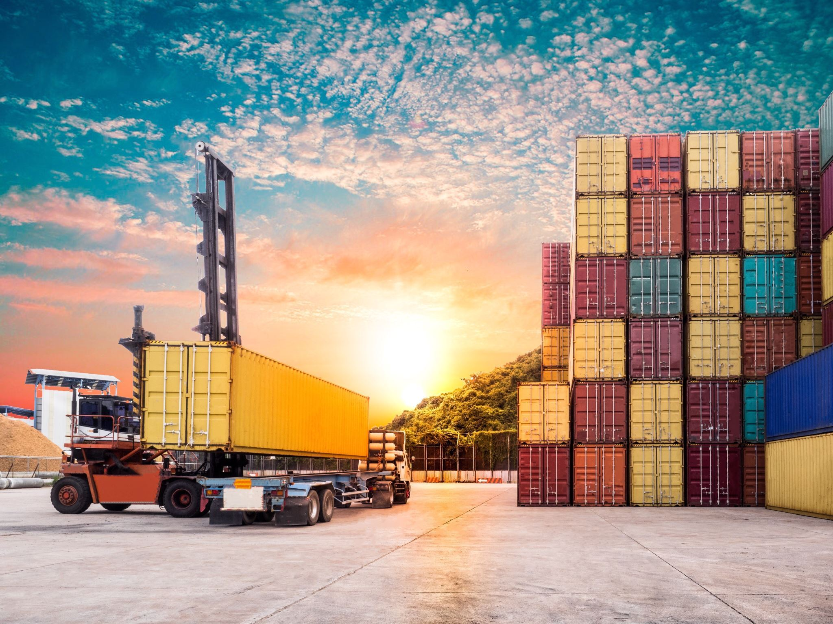
Contenedor vs Máquina Virtual
Contenedor:
Ligero
Rápido
Comparte kernel
VM:
Pesada
Lenta
Sistema completo

Slide 14
Conceptos clave Docker
Imagen → plantilla
Contenedor → instancia
Dockerfile → instrucciones
Registry → almacenamiento

Slide 15
Flujo real con Docker
Crear Dockerfile
Construir imagen
Ejecutar contenedo

Slide 16
Ejemplo mental
Antes:
Instalar Java
Configurar variables
Instalar dependencias
Ahora:
Ejecutar contenedor

Slide 17
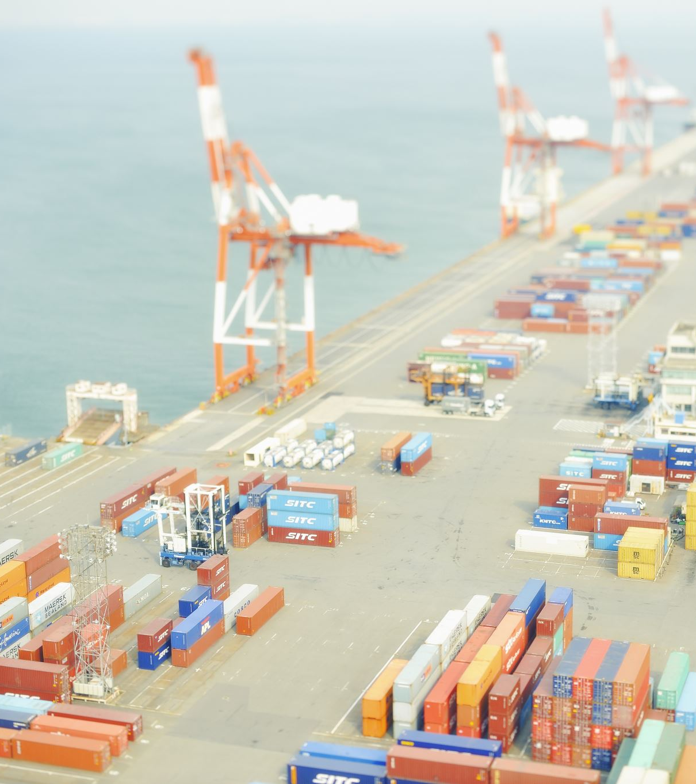
Ejemplo técnico (run)
docker run -p 8080:8080 mi-app
Qué hace:
Ejecuta contenedor
Expone puerto
Levanta la app

Slide 18
Puertos (conexión con 12 Factors)
La app se expone por un puerto
Independiente del entorno
Port Binding

Slide 19
Beneficios reales de Docker
Consistencia
Portabilidad
Rapidez
Aislamiento
Escalabilidad

Slide 20
Problemas que soluciona
“No me funciona”
“No tengo esa versión”
“No sé cómo correrlo”
✔ Docker lo estandariza

Slide 21
Relación con 12 Factors
Processes → contenedores
Dev/Prod parity → mismo entorno
Disposability → levantar rápido

Slide 22
Riesgos y malas prácticas
Contenedores gigantes
Hardcodear config
No usar variables de entorno

Slide 23

Conexión con el proyecto
Preguntas:
¿Su app se puede dockerizar?
¿Depende de su máquina?
¿Qué necesitarían para correrla en otro equipo?

Slide 24
Mensaje de Hoy
“El problema no es ejecutar código…
es ejecutar el mismo sistema en cualquier lugar.”
“El software deja de pertenecer a tu máquina…
cuando puede ejecutarse en cualquier lugar.”

